Slide 1
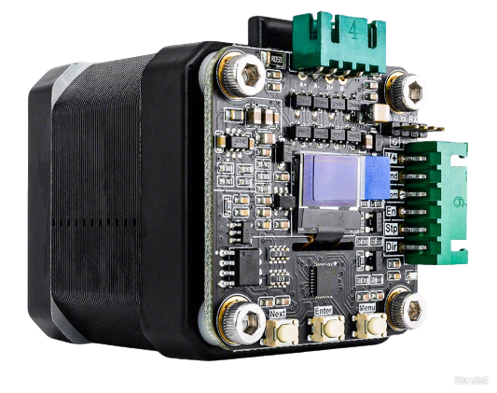
GenBotter电机开发教程
【04-04】
MKS 42C 用法
高博士
2025

Slide 2
内容目录
1. 产品概述
2. 硬件连接
3. 菜单设置
4. 串行通信
5. 本章案例配置的参数值

Slide 3
1. 产品概述——特点
集成脉冲和串行接口，内置 FOC 矢量算法与高精度编码器，能有效防止丢步
广泛应用于小型机械臂、3D 打印机等自动化设备。
支持工作模式包括开环、FOC、串行。
最高频率：脉冲接口最高输入脉冲频率 60KHz。
具备 USART（TTL）接口，可容纳10 个从机地址。
最大工作电流 3.0A，满足多种电机驱动需求。
内置闭环控制和 FOC 矢量控制算法，实现精准控制。
支持 1 - 256 任意细分，具备内部插补功能，提升运行精度。
支持多种信号输入，兼容性强。
适配 0.9° 和 1.8°， 42 步进电机。

Slide 4
1. 产品概述——参数
产品参数 | 数值
主板型号 | MKS SERVO42C V1.0
MCU 主控 | HC32L130
MOSFET | CJ3400
磁编码器 | MT6816 (14 位)
工作电压 | 12V - 24V
工作电流 | 0 - 3000mA
细分支持 | 1 - 256 任意细分
闭环反馈频率 | 力矩环 20KHz、速度环 10KHz、位置环 10KHz
最高转速 | 约 1200RPM
脉冲信号输入 | 3.3V - 24V（共阴、共阳）
PLC 信号输入 | NPN/PNP 24V 输入
USART | TTL 电平
RS485 | -
串行速率 | 9600 - 115200bps
从机地址 | 10 个从机地址
开发板用共阳（两个板子的VCC共）接法

Slide 5
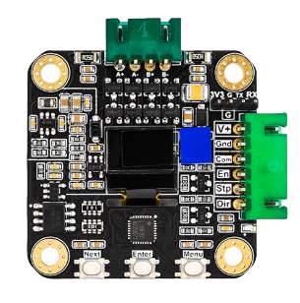
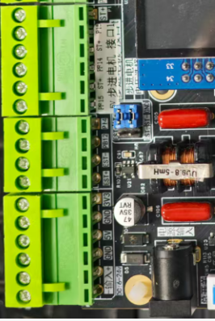
2. MKS 42C步进电机（带驱动）与开发板接线
本系列教程选用的步进电机（脉冲控制）接线方法如下图：
ST+
TIM8 CH1
脉冲
PI5 ST1_PULse
PF14 ST1_DIR
PF15 ST1_EN
Enable
Stepper
Direction
+
用开发板给电机供电
-
MKS 42C闭环步进电机
GenBotter Motor-1电机开发板

Slide 6
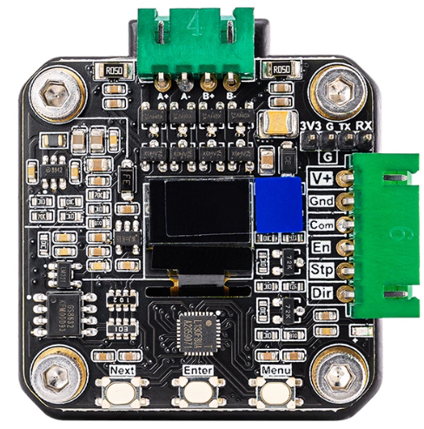
3. 菜单设置 - 按键操作
Next（向下选择）
Enter（确认选择）
Menu（进入 / 退出参数设置菜单）

Slide 7
3. 菜单设置 - 菜单选项详解 1
屏幕显示字母 | 解释
CAL | 编码器校准，闭环模式下对编码器线性化插值和电角度对齐，校准前确保电机类型选择正确
MotType | 电机类型选择，根据步进电机类型选择 0.9° 或 1.8° ，修改后需重新校准编码器
Mode | 控制模式选择，开环模式（CR_OPEN）无需编码器运行；矢量闭环控制模式（CR_vFOC）有编码器反馈防丢步；串口直接控制模式（CR_UART）通过 TTL 串口发命令控制

Slide 8
3. 菜单设置 - 菜单选项详解 2
屏幕显示字母 | 解释
Ma | 设置电流档位，开环模式下设置运行电流档位，闭环和串口控制模式自动调整电流。
MStep | 设置细分步数（默认 16 细分）。支持 1～256 任意细分，其中常规细分 1、2、4、8、16、32、64、128、 256 可以在屏幕上进行设置，其他细分如 67 细分需要用串行指令设置。
En | 设置 En 引脚有效电平：可设高电平有效（H）、低电平有效（L）、一直有效（Hold） ，说明不同设置下电机使能状态。 H ：高电平有效，外部输入高电平（3.3V 以上）可以使能闭环驱动板。 L ：低电平有效，外部输入低电平（0V）可以使能闭环驱动板。 Hold ：一直保持有效，此时 En 引脚不受外部控制。 注：如果没有使能驱动板，电机会像没通电一样，用手轻轻就可以拧动电机 轴，你发脉冲它也不会转。

Slide 9
3. 菜单设置 - 菜单选项详解 3
屏幕显示字母 | 解释
Dir | 设置电机转动正方向：选择顺时针（CW）或逆时针（CCW）为正方向，方向错误时无需修改主板固件。
AutoSDD | 设置自动熄屏功能：可关闭（Disable）或使能（Enable） ，使能后 7 秒无操作自动熄屏，按任意键重新点亮。
Protect | 设置堵转保护功能：关闭（Disable）或使能（Enable）堵转保护，使能后电机堵转时自动关闭驱动器并提示。

Slide 10
3. 菜单设置 - 菜单选项详解 4
屏幕显示字母 | 解释
MPlyer | 设置内部 256 细分插补功能：默认使能，减少电机低速震动和噪音。
UartBaud | 设置串口通讯波特率：设置串口通讯波特率，使用串口时需进行设置。
UartAddr | 设置串口通讯地址：设置串口通讯地址，范围为 0xe0 - 0xe9。

Slide 11
4.串行通信
本章案例用不到
数据帧分类：MKS 42C 串行通信包含下行（上位机→驱动板）与上行（上位机←驱动板）两类帧
数据帧构成：由从机地址（e0 - e9 ，默认 e0 ）、执行指令的功能码、保障数据准确的 CRC 校验码构成
串行通信 - 读取参数指令：通过特定指令从 MKS 42C 驱动板获取编码器值、脉冲数、位置误差等运行状态信息。
串行通信 - 设置系统参数命令：借助指令配置 MKS 42C 驱动板的电机类型、工作模式、电流、细分等核心运行参数 。
串行通信 - 自动回零相关命令：通过指令设定 MKS 42C 驱动板自动回零的模式、零点、速度、方向，并控制电机执行回零动作 。
串行通信 - 设置 PID / 加速度 / 扭矩参数命令：用指令调整 MKS 42C 驱动板的位置环 PID 参数、电机加速度及最大扭矩，优化运动控制性能 。
串行通信 - 恢复默认参数与串口直接控制命令：发送指令让 MKS 42C 驱动板恢复出厂参数，或在串口控制模式下直接操控电机使能、正反转、速度及位置 。

Slide 12
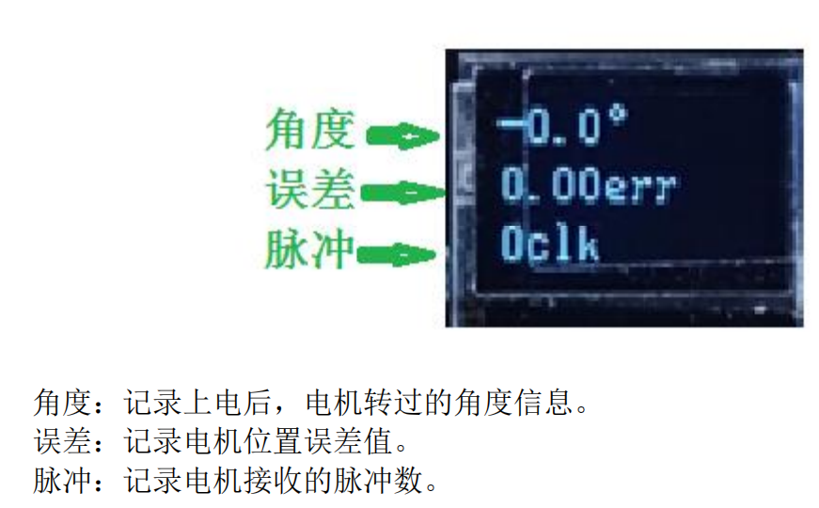
5. 本章案例用到的参数
设置项 | 值
CAL | 开环控制、不需校准
MotType | 1.8°
Mode | 开环模式（CR_OPEN）
Ma | 400（空转而已）
MStep | 16
En | 高电平有效（H）
Dir | 选择顺时针（CW）
AutoSDD | 自动息屏，关闭（Disable）
Protect | 设置堵转保护功能：关闭（Disable）
设置项 | 值
MPlyer | 设置内部 256 细分插补功能：Enable。
UartBaud | 本章案例用不到
UartAddr | 本章案例用不到
运行过程中
屏幕显示参数
数据正负区分
正转、反转

Slide 13
POWERPOINT DESIGN
2025
谢谢大家
主讲人：
高博士
时间：
2025.8

